Slide 1


Slide 2
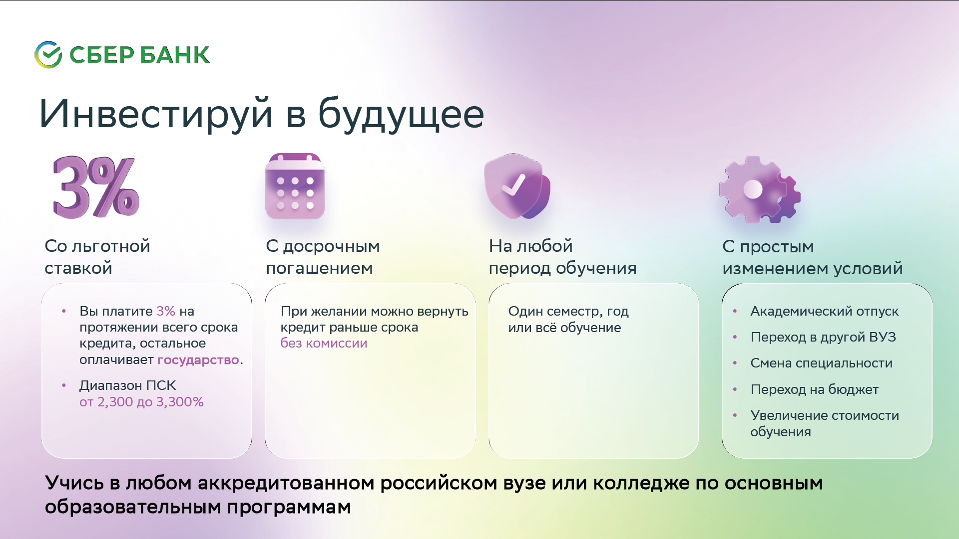

Slide 3
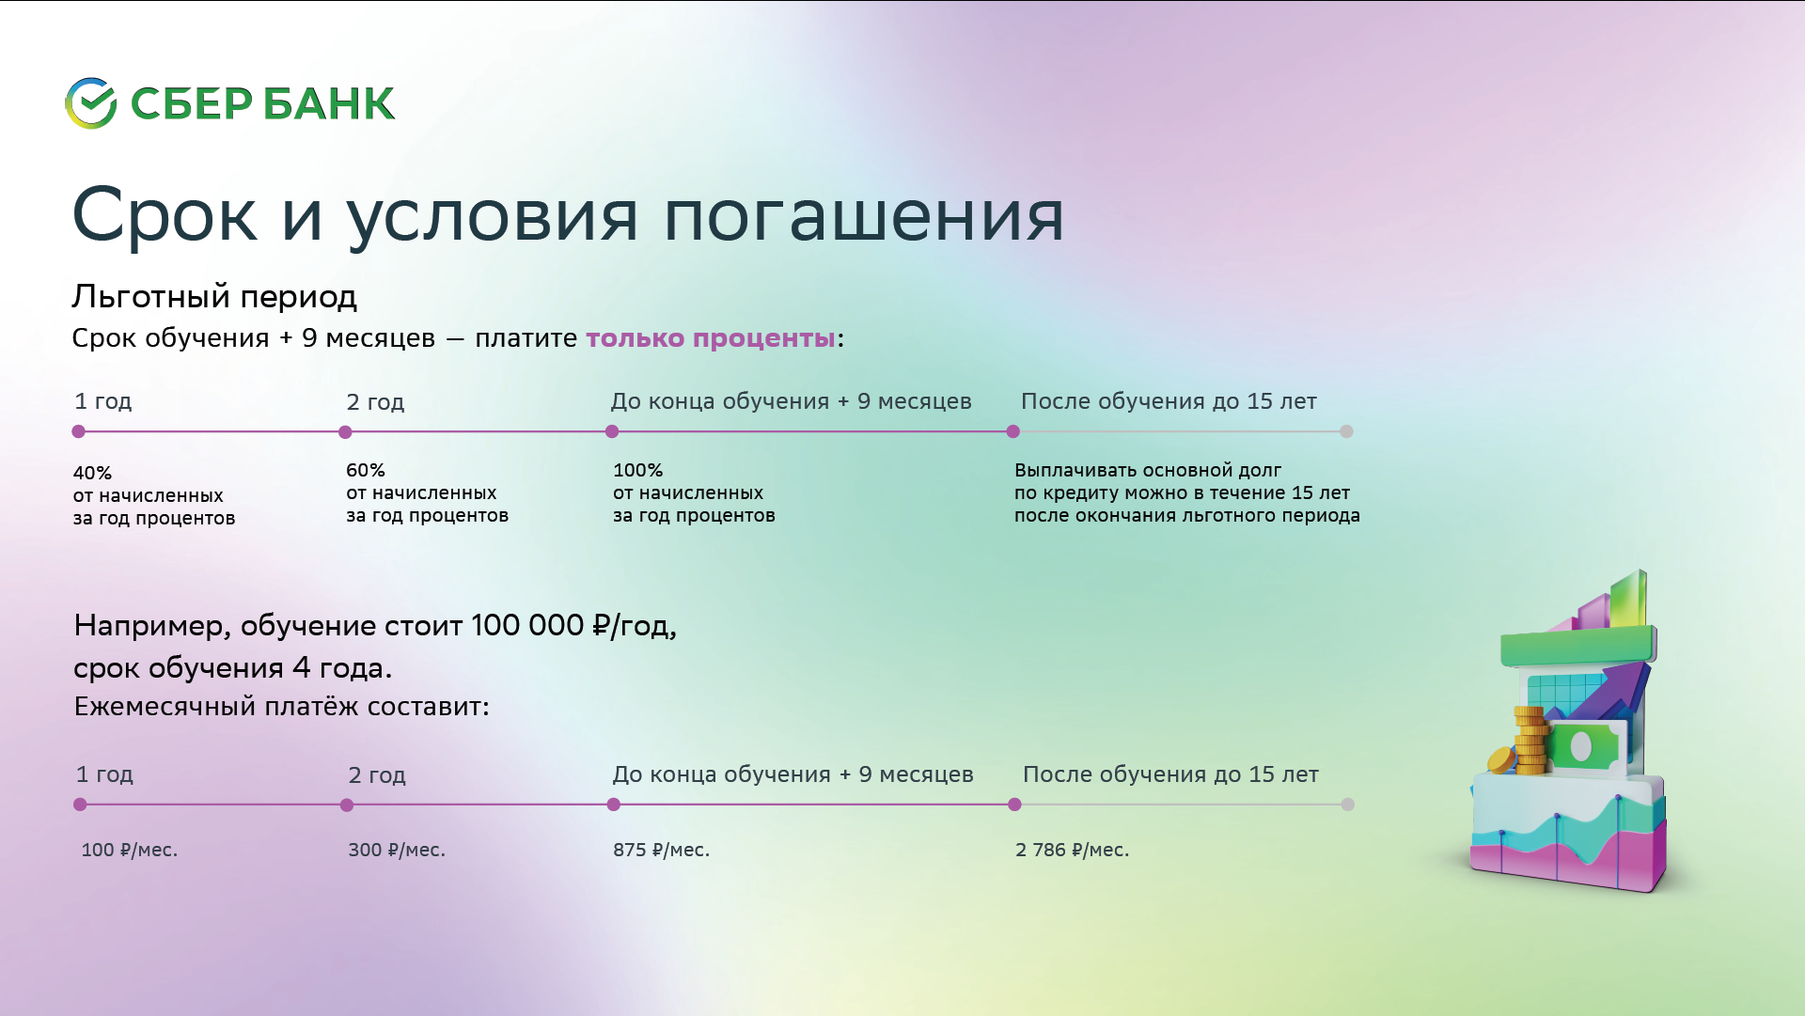

Slide 4
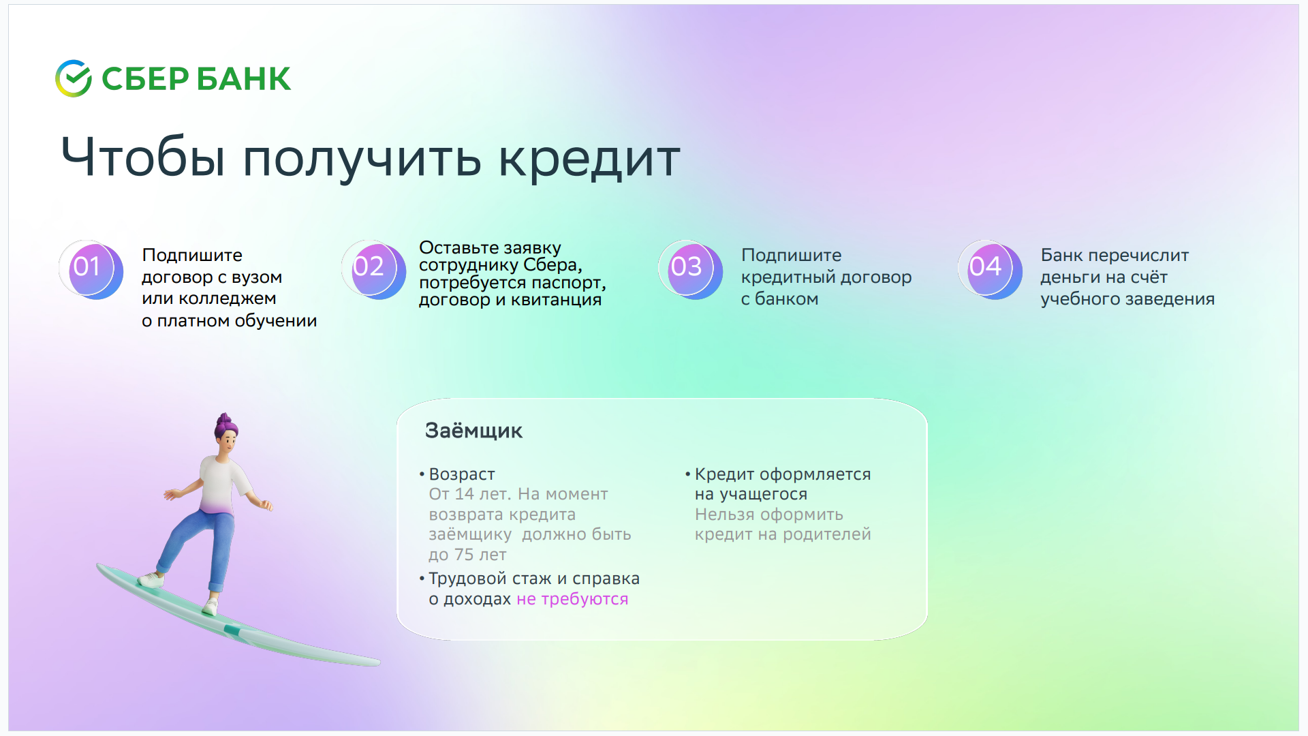
Заёмщик
Возраст
От 14 лет. На момент возврата кредита заёмщику должно быть до 75 лет
Трудовой стаж и справка о доходах не требуются
Кредит оформляется на учащегося
Нельзя оформить кредит на родителей
Любая форма обучения: очная, заочная

Slide 5
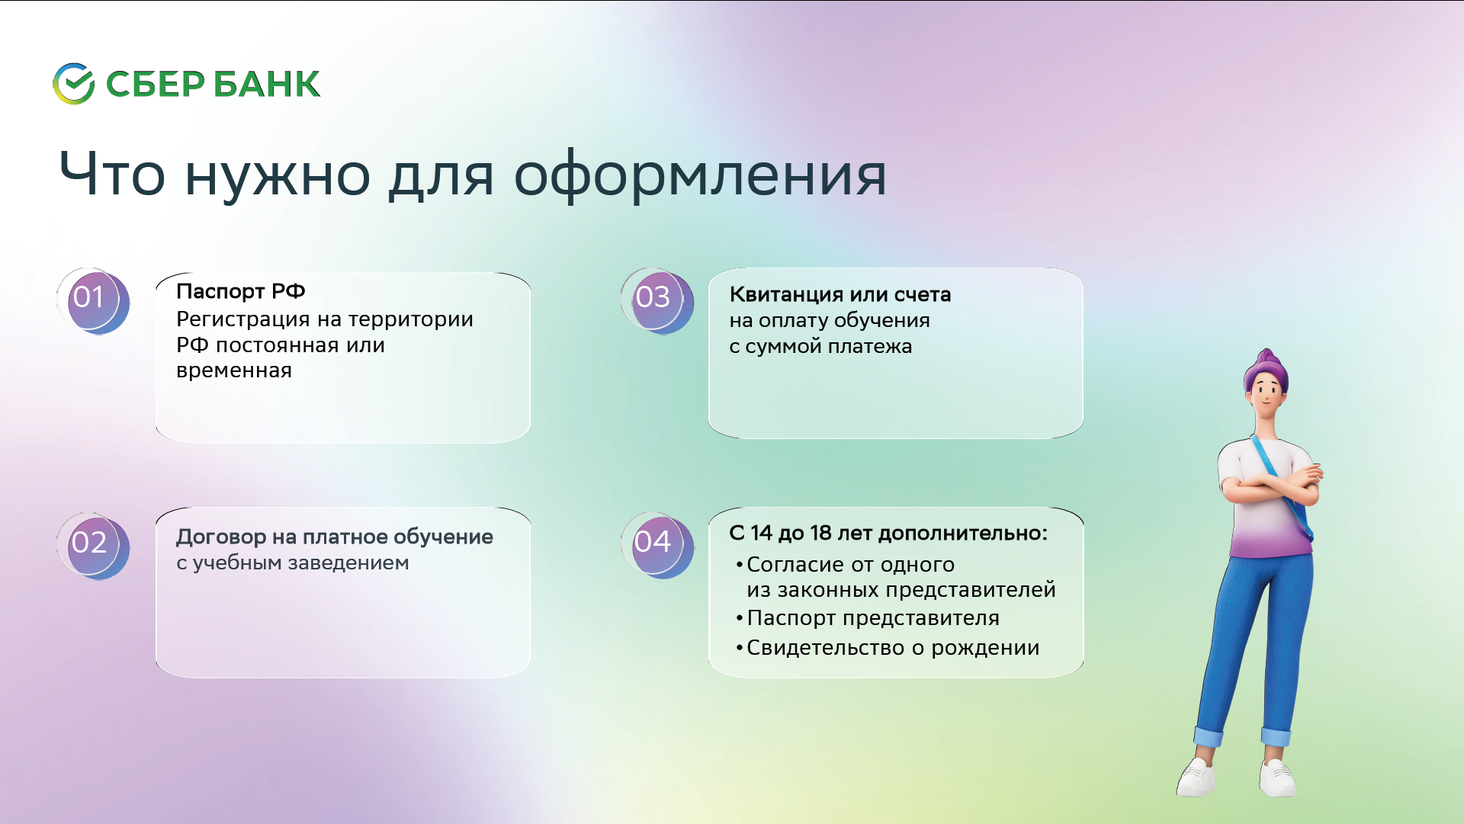

Slide 6


Slide 7
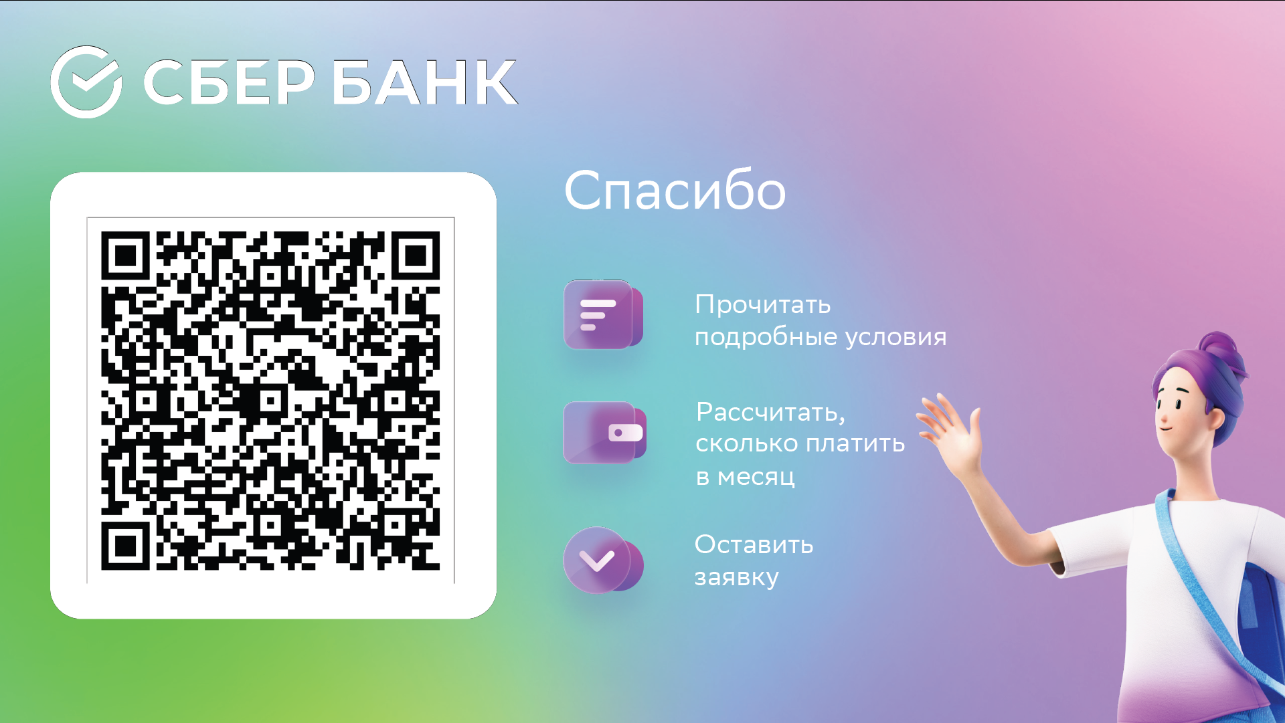
По всем вопросам прошу обращаться к персональному менеджеру Сбербанка
Макян Сейран
Тел.8-918-132-59-01

